Slide 1
Là một thể loại văn xuôi, thuộc loại hình kí
Loại hình
Ghi chép về con người, cảnh vật, sự kiện cụ thể, có thực
TÙY BÚT
Nội dung
Bộc lộ những cảm xúc, tình cảm, suy nghĩ của tác giả, từ đó thể hiện rõ cái tôi của tác giả
PTBĐ chủ đạo: Biểu cảm
PTBĐ
Có thể kết hợp với tự sự, miêu tả, nghị luận …
Notes:
Có thể kết hợp với tự sự (nhưng không nhất thiết có cốt truyện, nhân vật hoàn chỉnh) , miêu tả, nghị luận (suy tưởng, triết lí, chính luận) …
Giáo án của Hạnh Nguyễn (0975152531): https://www.facebook.com/HankNguyenn

Slide 2
Khá tự do, triển khai theo 1 mạch cảm hứng chủ đạo của tác giả hoặc 1 tư tưởng, chủ đề nhất định
Bố cục
Giàu hình ảnh, nhiều cảm xúc, thấm đẫm chất thơ, tinh tế và sống động
TÙY BÚT
Ngôn ngữ
Thể hiện trong các phương diện như sở thích, tâm tư, thiên hướng cá nhân, lối cảm, lối nghĩ, những kỉ niệm riêng, …
Cái tôi tác giả
Notes:
Giáo án của Hạnh Nguyễn (0975152531): https://www.facebook.com/HankNguyenn

Slide 3
Là 1 thể loại văn xuôi ngắn gọn, hàm súc, giàu sức gợi, thuộc loại hình kí
Loại hình
Tái hiện 1 vài nét chấm phá về đời sống (cảnh sắc thiên nhiên, văn hóa phong tục, thế sự, chân dung, …)
TẢN VĂN
Nội dung
Thể hiện những suy nghĩ, tâm trạng, chủ kiến của tác giả
Khá tự do, kết hợp tự sự, biểu cảm, nghị luận, miêu tả, khảo cứu, …
PTBĐ
Notes:
Giáo án của Hạnh Nguyễn (0975152531): https://www.facebook.com/HankNguyenn

Slide 4
Dựa trên quan hệ liên tưởng, từ 1 hoặc 1 số hình ảnh, hiện tượng, sự việc mà bày tỏ tình cảm, suy nghĩ hoặc bàn rộng ra nhiều vấn đề / lĩnh vực khác có liên quan
Bố cục
Gần gũi đời thường, như lời trò chuyện, tâm sự, bàn luận, nhiều khi mang màu sắc khẩu ngữ
Ngôn ngữ
TẢN VĂN
Tác giả thường lấy ngay cuộc sống, trải nghiệm của riêng mình làm chất liệu xây dựng tác phẩm
Khi lí giải các hiện tượng đời sống, nhà văn có những cách nhìn, cách nghĩ riêng, tạo ra ý tưởng độc đáo.
Cái tôi tác giả
Notes:
Giáo án của Hạnh Nguyễn (0975152531): https://www.facebook.com/HankNguyenn

Slide 5
Cây tre Việt Nam
_Thép Mới_
Notes:
Giáo án của Hạnh Nguyễn (0975152531): https://www.facebook.com/HankNguyenn

Slide 6
THẺ KIẾN THỨC
Nhóm cặp nhận Phiếu “Thẻ kiến thức” và tô màu vào khung thẻ chứa nội dung kiến thức đúng
Trao đổi Phiếu với nhóm bên cạnh để chấm chéo
Notes:
Giáo án của Hạnh Nguyễn (0975152531): https://www.facebook.com/HankNguyenn

Slide 7
THẺ KIẾN THỨC
TÁC GIẢ
TÁC PHẨM
Thép Mới (1925 – 1991), tên khai sinh là Hà Văn Lộc
Thép Mới (1925 – 1991), tên khai sinh là Hà Vĩnh Lộc
Sáng tác năm 1955, thể loại tản văn
Sáng tác năm 1955, thể loại tùy bút
Quê: Cầu Giấy, Hà Nội
Quê: Tây Hồ, Hà Nội
Là lời bình cho bộ phim “Tre Việt Nam” của các nhà điện ảnh Ba Lan
Là lời bình cho bộ phim “Cây tre Việt Nam” của các nhà điện ảnh Ba Lan
Là nhà văn nổi tiếng tại VN, chuyên viết về đề tài Thiên nhiên
Là nhà văn nổi tiếng tại VN, chuyên viết về đề tài Chiến tranh
PTBĐ: thuyết minh, nghị luận, miêu tả, biểu cảm.
PTBĐ: thuyết minh, miêu tả, biểu cảm.
Thép Mới còn là nhà báo, thuyết minh phim, …
Thép Mới còn là nhà báo, đạo diễn phim điện ảnh, …
Bố cục 3 phần chặt chẽ, rõ ràng
Bố cục 4 phần chặt chẽ, rõ ràng
Notes:
Giáo án của Hạnh Nguyễn (0975152531): https://www.facebook.com/HankNguyenn

Slide 8
THẺ KIẾN THỨC
TÁC GIẢ
TÁC PHẨM
Thép Mới (1925 – 1991), tên khai sinh là Hà Văn Lộc
Thép Mới (1925 – 1991), tên khai sinh là Hà Vĩnh Lộc
Sáng tác năm 1955
Sáng tác năm 1955
Thể loại tản văn, đối tượng: Cây tre Việt Nam
Thể loại tùy bút, đối tượng: Cây tre Việt Nam
Quê: Cầu Giấy, Hà Nội
Quê: Tây Hồ, Hà Nội
Là nhà văn nổi tiếng tại VN, chuyên viết về đề tài Thiên nhiên
Là nhà văn nổi tiếng tại VN, chuyên viết về đề tài Chiến tranh
PTBĐ: thuyết minh, nghị luận, miêu tả, biểu cảm.
PTBĐ: thuyết minh, miêu tả, biểu cảm.
Thép Mới còn là nhà báo, thuyết minh phim, …
Thép Mới còn là nhà báo, đạo diễn phim điện ảnh, …
Bố cục 3 phần chặt chẽ, triển khai mạch cảm xúc theo dòng thời gian
Bố cục 4 phần chặt chẽ, triển khai mạch cảm xúc theo dòng thời gian
Notes:
Giáo án của Hạnh Nguyễn (0975152531): https://www.facebook.com/HankNguyenn

Slide 9
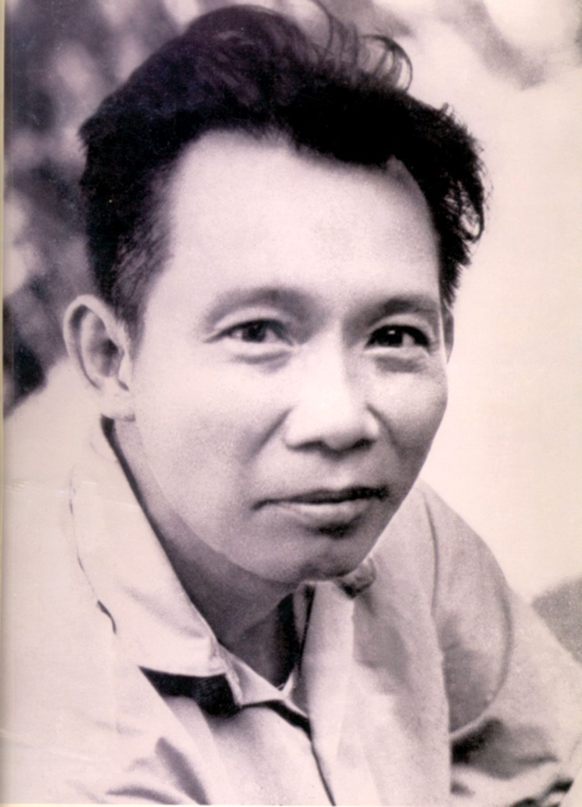
2. Tác giả
Thép Mới (1925 – 1991), tên khai sinh là Hà Văn Lộc; Quê ở Tây Hồ, Hà Nội
Là nhà văn nổi tiếng tại Việt Nam, chuyên viết về đề tài Chiến tranh
Là nhà báo sắc sảo, nhà thuyết minh phim và là 1 chiến sĩ CM kiên cường
Notes:
Giáo án của Hạnh Nguyễn (0975152531): https://www.facebook.com/HankNguyenn

Slide 10
3. Tác phẩm
Hoàn cảnh sáng tác: Viết năm 1955 (Là lời bình cho bộ phim “Cây tre Việt Nam” của các nhà điện ảnh Ba Lan)
Thể loại: Tùy bút (Đối tượng: Cây tre VN)
PTBĐ: thuyết minh, nghị luận, miêu tả, biểu cảm.
Notes:
Văn bản thuộc thể loại bút kí ghi chép nhưng thiên về tuỳ bút chính luận trữ tình. (Nghị luận chính trị - biểu cảm trữ tình). Năm 1955 đạo diễn R.Các-Men cùng các nhà làm phim Ba Lan đã xây dựng bộ phim “Cây tre VN” dựa theo bài kí “Cây tre bạn đường” của Nguyễn Tuân. Bộ phim được coi là khúc tráng ca về cây tre, về nhân dân VN trong lao động xây dựng đất nước và trong chiến đấu chống giặc. Thép Mới viết bài kí “Cây tre VN” làm lời bình thuyết minh cho bộ phim ấy. Bài văn như một cuốn phim quay chậm giúp người đọc có cái nhìn toàn cảnh về cây tre VN. Thông qua hình ảnh cây tre , bộ phim thể hiện vẻ đẹp của đất nước và con người Việt Nam , ca ngợi cuộc kháng chiến chống thực dân pháp của dân tộc ta. Văn bản trong SGK có lược bỏ 1 đoạn.
Giáo án của Hạnh Nguyễn (0975152531): https://www.facebook.com/HankNguyenn

Slide 11
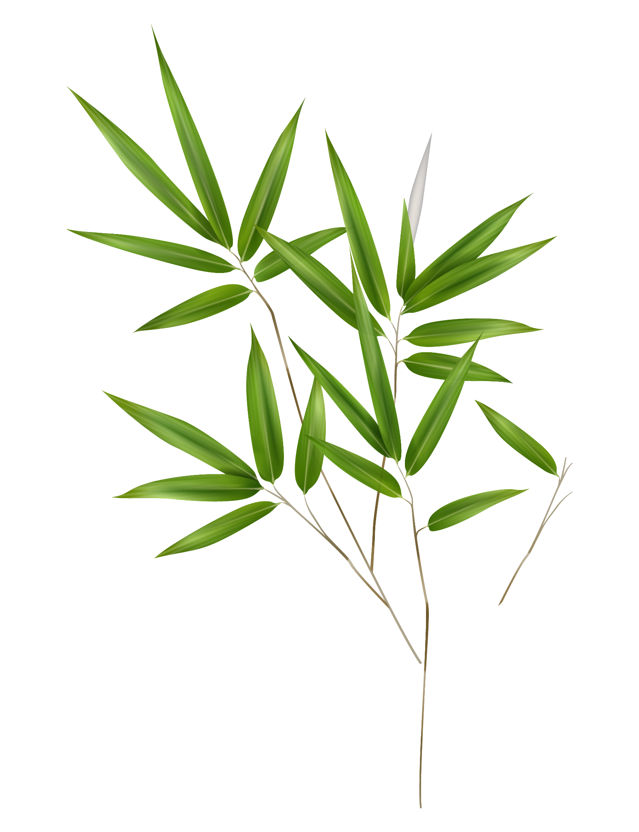
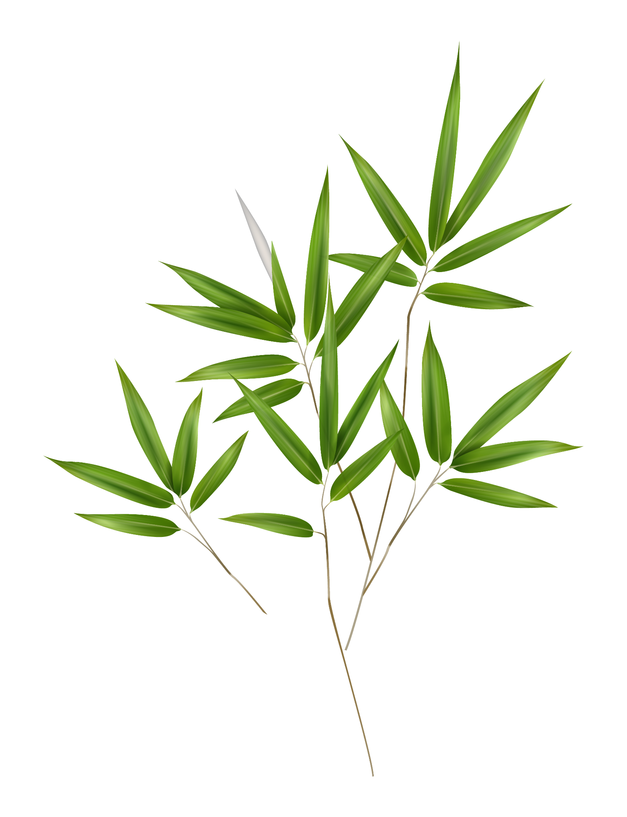
3. Tác phẩm
P1: Từ đầu … “chí khí như người”: Giới thiệu về cây tre VN.
Bố cục
P2: Tiếp… “chiến đấu”: Sự gắn bó của tre với người Việt Nam
P3: Còn lại: Tre trường tồn cùng dân tộc Việt Nam.
Notes:
Giáo án của Hạnh Nguyễn (0975152531): https://www.facebook.com/HankNguyenn

Slide 12
1. Giới thiệu về cây tre Việt Nam
Vẻ đẹp giản dị
Sự ngợi ca, tự hào, tin yêu của tác giả với cây tre và con người VN
Cây tre VN = Con người, đất nước VN
Sức sống mãnh liệt
Phẩm chất quý báu
Notes:
→ GV bổ sung và chuyển ý: Không chỉ Thép Mới, mà 15 năm sau nhà thơ Nguyễn Duy cũng ca ngợi:
“Ở đâu tre cũng xanh tươi,
Cho dù đất sỏi đất vôi bạc màu.
Rễ siêng không ngại đất nghèo,
Tre bao nhiêu rễ, bấy nhiêu cần cù.
Vươn mình trong gió tre đu,
Cây kham khổ, vẫn hát ru lá cành.”
Bây giờ, chúng ta sẽ cùng nhau chuyển sang phần tiếp theo để tìm hiểu Sự gắn bó của tre với người VN nhé!
Giáo án của Hạnh Nguyễn (0975152531): https://www.facebook.com/HankNguyenn

Slide 13
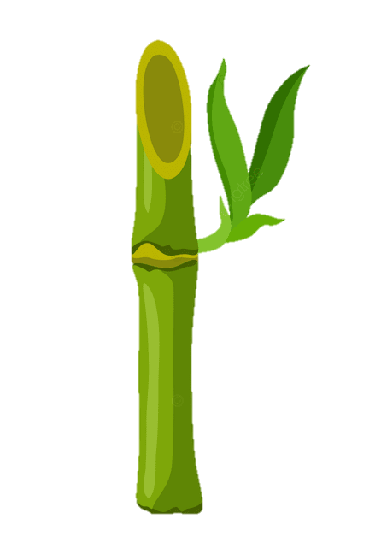
2. Sự gắn bó của tre với người Việt Nam
Tre là người bạn luôn gắn bó, chia sẻ với con người trong đời sống, lao động hàng ngày
Tre gắn bó, cùng con người giữ gìn văn hóa
Tre dũng cảm, kiên cường, cùng con người chiến đấu giữ gìn và bảo vệ đất nước
→ Tác giả trân quý, biết ơn sự đồng hành của tre với người VN
Notes:
Giáo án của Hạnh Nguyễn (0975152531): https://www.facebook.com/HankNguyenn

Slide 14
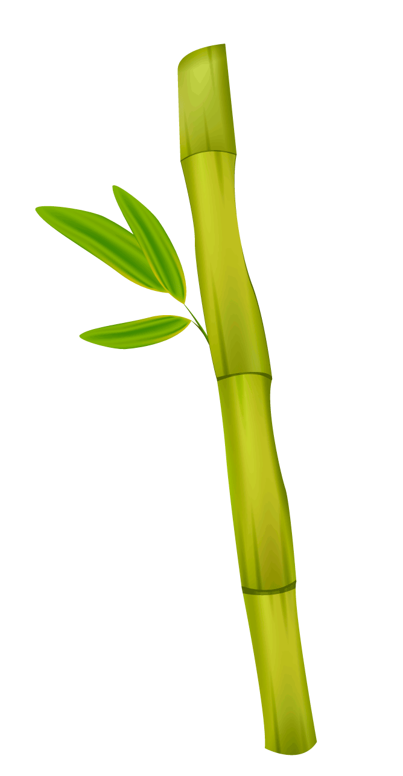
3. Tre trường tồn cùng dân tộc Việt Nam
Tre giữ vị trí quan trọng trong hiện tại và tương lai
Tre vẫn bền chặt với con người, là tri âm, tri kỉ mãi mãi
→ Tre = biểu tượng văn hóa Việt Nam
→ Thái độ tác giả: Trân quý, kì vọng vào tương lai đất nước
Notes:
Tre giữ vị trí quan trọng trong hiện tại và tương lai, khi đất nước ta đi vào công nghiệp hóa: sản phẩm mây tre đan, ống hút, than tre; “Tre già măng mọc”: Biểu tượng cho sự tiếp nối của các thế hệ con người; “Măng mọc trên phù hiệu ở ngực thiếu nhi VN”: Biểu tượng cho những mầm non, chủ nhân tương lai của đất nước.
Tre vẫn bền chặt với con người, là tri âm, tri kỉ mãi mãi: Nhân chứng chia vui (dù không thể thay thế cho xi măng, sắt thép); Là bóng mát, khúc nhạc tâm tình, cổng chào thắng lợi
→ Tre không chỉ là 1 loài cây hiện hữu trong đời sống mà đã được nâng lên thành biểu tượng văn hóa
→ Thái độ của tác giả: Trân quý và kì vọng với tương lai của đất nước
Giáo án của Hạnh Nguyễn (0975152531): https://www.facebook.com/HankNguyenn

Slide 15
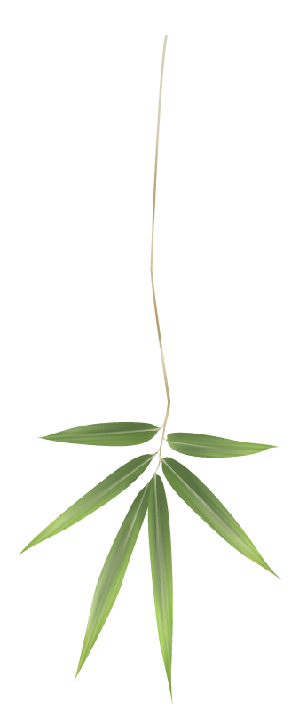
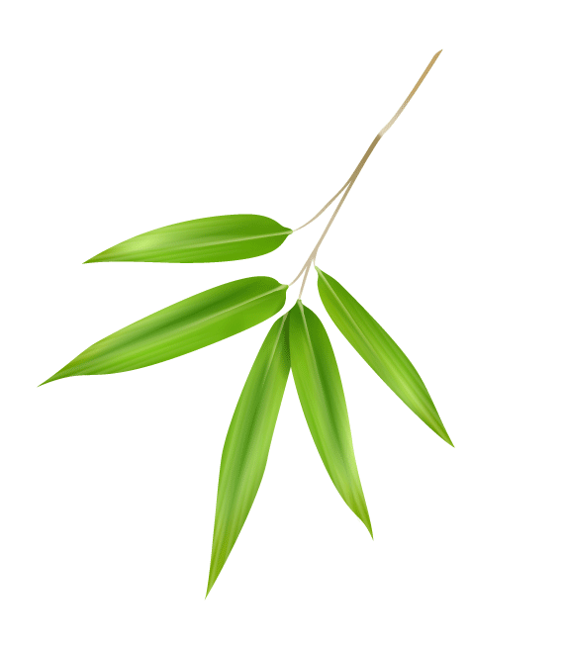
Chất trữ tình: Vẻ đẹp của tre Việt Nam + Tình cảm yêu mến, niềm tự hào của tác giả với hình ảnh tre VN.
Cái tôi của tác giả: Khả năng quan sát tinh tế, tâm hồn nhạy cảm, yêu tre và con người, đất nước VN.
Ngôn ngữ: Sử dụng hàng loạt các BPTT: So sánh, nhân hóa, ẩn dụ, liệt kê, … + Ngôn ngữ giàu chất trữ tình
Notes:
Giáo án của Hạnh Nguyễn (0975152531): https://www.facebook.com/HankNguyenn

Slide 16
Cây tre Việt Nam
Nội dung
Nghệ thuật
Vẻ đẹp và sự gắn bó của cây tre với đời sống dân tộc ta
Xây dựng hình ảnh phong phú, chọn lọc, vừa cụ thể mang tính biểu tượng.
Sử dụng thành công các phép so sánh, nhân hoá, điệp ngữ…
Sự hiểu biết, tình cảm gắn bó, niềm tin và sự tự hào của tác giả với cây tre, con người, đất nước Việt Nam.
Kết hợp giữa tính chính luận và trữ tình
Lựa chọn lời văn giàu nhạc nhạc điệu và có tính biểu cảm cao.
Notes:
Giáo án của Hạnh Nguyễn (0975152531): https://www.facebook.com/HankNguyenn

